Slide 1


Аналіз освітнього процесу
Дубенського ліцею №2 за 2023 – 2024 н.р. та пріоритетні напрямки роботи на 2024 – 2025 н.р.

Slide 2

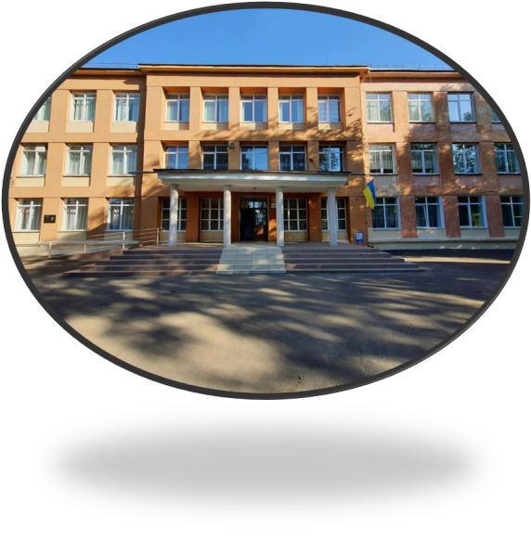
Дубенський ліцей №2- це заклад комунальної власності територіальної громади міста Дубна Рівненської області

Slide 3

Мова навчання – українська
Кількість учнів - 506
Кількість класів -21
Режим роботи - двозмінний
Класи з поглибленим вивченням математики
Профілі навчання: математичний, української філології

Slide 4
Місія освітньої системи закладу
розбудова сучасного освітнього середовища для всебічного розвитку, навчання, виховання та соціалізації здобувачів освіти, бути лідером у забезпеченні здобуття сучасної освіти, високого рівня розвитку, виховання й соціалізації учнів у відповідності до індивідуальних та суспільних запитів.
Візія освітньої системи закладу
сучасний освітній заклад з високою корпоративною культурою, який формує гармонійну та успішну особистість шляхом розкриття її природних здібностей, розвитку потенціалу та життєвих компетентностей. Команда експертів в українській освіті, закоханих у дітей і свою справу, пропонує ... високий рівень розвитку, виховання й соціалізації здобувачів освіти від вчителів до рофесіоналів.

Slide 5

Мета звіту:
Поєднання державного і громадського контролю за прозорістю прийняття і виконання управлінських рішень.
Відкрите інформування про життя закладу .
Посилення ресурсу довіри з боку батьків, школярів громадських організацій.

Slide 6
Завдання звіту
стимулювати і вплив громадськості на прийняття та виконання рішень у сфері управління закладом
забезпечити прозорість відкритість і демократичність управління навчальним закладом

Slide 7
Ключові компетентності розвитку Дубенський ліцей №2
Новий зміст освіти заснований на формуванні компетентностей необхідних для успішної самореалізації в суспільстві.
Орієнтація на потреби учня в освітньому процесі, дитиноцентризм
Нова структура ліцею, яка дозволяє добре засвоїти і набути компетентності для життя.
Умотивований вчитель який має свободу творчості розвивається професійно.
Педагогіка, що грунтується на партнерстві між учнями вчителями і батьками.
Наспірний процес виховання, який формує цінності
Справедливий розподіл публічних коштів, який забезпечує рівний доступ усіх дітей до якості освіти.
Децентралізація та ефективне управління, що надає школі реально автономію.

Slide 8


Ідеї розвитку закладу
Організація освітнього процесу на основі глибокого всебічного вивчення особистості дитини
ефективна робота психолога соціальної-служби ,
науково-обґрунтоване діагностування, аналіз динаміки розвитку кожної дитини.
Доступність і висока якість навчання дітей
вибір і впровадження найбільш ефективних технологій,
навчання гармонійний, розвиток виховання загальнолюдських цінностей,
формування базової культури учнів,
зміцнення здоров'я подання допомоги у саморозвитку кожного учня.

Slide 9
Стратегічні напрямки діяльності
Здобувачі освіти:
формування компетентностей
критичне мислення
здатність до самоосвіти
самореалізації
індивідуальна траєкторія розвитку

Slide 10
Стратегічні напрямки діяльності
Освітнє середовище:
сучасне, безпечне та комфортне
інформаційно-цифрове
відкрите та прозоре
мотивуюче до навчання
інклюзивне

Slide 11
Стратегічні напрямки діяльності
Педагогічні працівники та управління:
мають творчу свободу
можливості для самовдосконалення
професійний розвиток
сертифікації
академічна доброчесність

Slide 12
Стратегічні напрямки діяльності
Батьківська та територіальна громада:
Співпраця
Партнерство
Взаємодопомога
Робота з громадськими організаціями

Slide 13
Стратегічні напрямки діяльності
Сучасний учень — це всебічно розвинена, здатна до критичного мислення цілісна особистість, патріот з активною громадянською позицією і новатор, здатний змінювати навколишній світ та навчатися впродовж життя.
Учитель — агент змін, генератор нових знань та ідей, лідер, дослідник, творець, особистість, яка постійно прагне до самовдосконалення та саморозвитку і забезпечує успіх та психологічний комфорт учня.

Slide 14
Стратегічні напрямки діяльності
Сучасне освітнє середовище
Сприяє вільному розвитку творчої особистості дитини, формуванню іміджу ліцею як важливого компоненту методичного продукту школи та ресурсу для розвитку освітнього закладу
Формування іміджу ліцею
Важливий сучасний компонент методичного продукту ліцею, ресурс розвитку освітнього закладу.

Slide 15
Вдосконалення внутрішньої системи забезпечення якості освіти — це засіб, який дає можливість реалізувати всі напрямки діяльності закладу:
розвиток кадрового потенціалу
дотримання прозорості та інформаційної відкритості
реалізацію програм старшої школи
дотримання академічної доброчесності
відповідність критеріям оцінювання здобувачів освіти та педагогічної діяльності працівників
використання інформаційних систем
проведення моніторингових досліджень
створення безпечного освітнього середовища
проведення антибулінгової кампанії та створення інклюзивного освітнього середовища

Slide 16


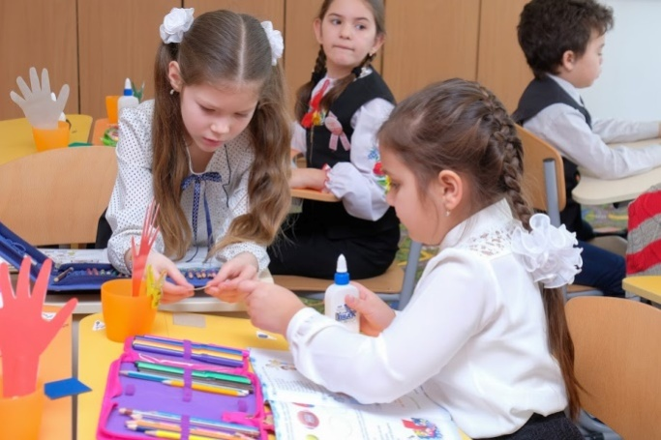
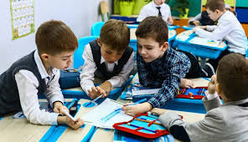

Здійснення багатопрофільної та різнорівневості навчання
індивідуалізації та диференціації навчання,
допрофільна підготовка, профільне навчання.

Slide 17

Батьки прагнуть, щоб школа
забезпечила:
Можливість реалізації здібностей дітей у гуртках, студіях, турнірах в конкурсах олімпіадах MАН.
Комфортні умови навчання, зона відпочинку, добрих класних керівників, учителів.
Якісну освіту та можливість вступу дітей до ВНЗ зацікавленість у високій кваліфікації педагогів.

Slide 18
Цінності на яких базується діяльність закладу:
Педагогіка партнерства: взаємодія учнів, учителів, батьків.
Дитиноцентризм: розкриття потенціалу розвитку дитини сприяння її творчій та пізнавальній активності.
Дотримання академічної доброчесності усіма учасниками освітнього процесу.
Здоров'я та безпека учасників освітнього процесу
Патріотизм, прихильність до духовних та культурних цінностей своєї країни та толерантне ставлення до міжкультурного спілкування

Slide 19
Співставлення запитів суб'єктів
освітнього процесу
Очікування учнів
Підвищення якості освіти, орієнтація на потреби в освітньому процесі
Створення комфортних психолого-педагогічних умов для навчання
Створення ситуації успіху в усіх сферах шкільного життя
Наскрізний процес виховання. Який формує цінності;
Підвищення показників фізичного та психологічного здоров'я
Формування компетентностей необхідних для успішної самореалізації в суспільстві
Якісне раціональне харчування

Slide 20

Очікування педагогів
Створення в закладі психологічну комфортного клімату праці
Створення в закладі психологічну комфортного клімату праці
Підвищення рівня засвоєння матеріалу, а відповідно і рівня знань учнів

Slide 21
Очікування батьків
Збереження та зміцнення здоров'я дітей
Якісна підготовка школярів для вступу в заклади середньої професійної та вищої освіти
Задоволення різноманітних інтересів потреб та розвитку здібностей школярів

Slide 22
Запорука успіху
учні
вчителі
батьки

Slide 23
Чисельний склад учнів

Slide 24

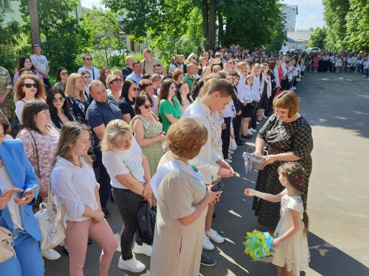
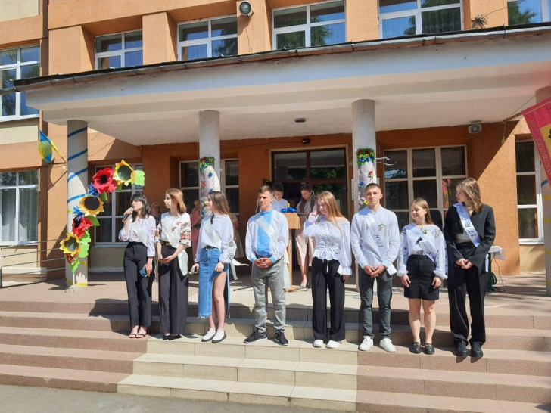
Основна ідея сучасної нової української школи полягає в тому, щоб перейти від школи знань до школи компетентностей, які включають знання уміння та вміння засновані на ціннісних платформах.

Slide 25
Система оцінювання
Стратегічна ціль: справедливе та об'єктивне оцінювання
електронна платформа «Єдина школа»
інформаційна прозорість
компетентнісний підхід у системі оцінювання
залучення учнів до розроблення критеріїв оцінювання
ознайомлення з критеріями оцінювання допускала навчального року
моніторингові дослідження

Slide 26


Завдання, які ставить перед собою педагогічний колектив ліцею
на 2024 - 2025 н.р.

Slide 27
Основними завданнями колективу вважати:
подальше впровадження принципу дитиноцентризму (орієнтація на потреби учнів);
розвиток нового освітнього середовища, що базується на компетентнісному, діяльнісному підходах в умовах реформування середньої освіти;
забезпечити постійне й неухильне вдосконалення якості освітньої діяльності і якості освіти;
проводити роботу щодо розбудови внутрішньої системи забезпечення якості освіти відповідно до вимог, за якими визначається якість освітньої діяльності;
провести комплексне самооцінювання якості освітньої діяльності та якості освіти;

Slide 28
розвиток здібностей талантів кожної дитини в результаті впровадження нових освітніх технологій, на основі партнерства учителя, учня, батьків;
виховання випускника – освіченого українця, всебічно розвиненого, відповідального громадянина і патріота;
формування в учнів духовних і громадянських цінностей;
виховання в учнів свідомого ставлення до свого здоров’я та здоров’я інших громадян як найвищої соціальної цінності;
підтримувати дітей з особливими освітніми потребами, організувати інклюзивне навчання.
створити умови для здійснення внутрішніх і зовнішніх моніторингів якості освітньої діяльності і якості освіти;

Slide 29
Пріоритетні напрямки розвитку Дубенського ліцею №2 на 2023-2024 навчальний рік:
• забезпечення здобувачам освіти безпечного освітнього середовища, відчуття захищеності, стабільності та комфорту, можливостей для всебічного розвитку особистості учня;
• забезпечення доступної та якісної освіти відповідно до вимог суспільства, запитів особистості та потреб держави;
• забезпечення виконання заходів, спрямованих на дотримання Законів України «Про освіту», «Про повну загальну середню
освіту», нормативно-правових документів Міністерства освіти і науки України, державних цільових програм освітньої галузі;
• діяльність педагогічного колективу закладу освіти щодо реалізації проблемної теми: «Використання компетентнісно зорієнтованих технологій розвитку особистості в контексті Нової української школи».

Slide 30
• впровадження сучасних педагогічних технологій, що сприяють
формуванню ключових компетентностей учнів відповідно до положень Концепції Нової української школи;
• дотримання державних вимог до рівня загальноосвітньої підготовки учнів відповідно до Критеріїв оцінювання навчальних досягнень;
• проведення комплексного вивчення й самооцінювання якості діяльності закладу освіти з метою розбудови внутрішньої системи забезпечення якості освітньої діяльності та якості освіти у школі, використання системного підходу до здійснення моніторингу на всіх станах освітнього процесу у школі;
• створення умов для професійного розвитку учителя на засадах
«педагогіки партнерства»;
• застосування здоровʼязбережувальних технологій навчання й виховання, дотримання санітарно-гігієнічного режиму, упровадження ефективних методів впливу з метою формування в учнів та їхніх батьків цінності здоровʼя, створення умов для запобігання шкідливим звичкам, дитячій бездоглядності,
підлітковій злочинності;

Slide 31
• формування у школярів цілісної системи цінностей, національної свідомості, виховання патріотизму та активної громадянської позиції, підготовка підростаючого покоління до дорослого сімейного життя;
• створення оптимальних умов для розвитку інтересів, здібностей, творчості учнів, їх залучення до позакласних, позашкільних занять, дослідницької та творчої діяльності:
• оптимізація співпраці педагогів та батьків школи;
• забезпечення системного психолого-педагогічного супроводу всіх учасників освітнього процесу;
•зміцнення матеріально –технічної бази закладу

Slide 32
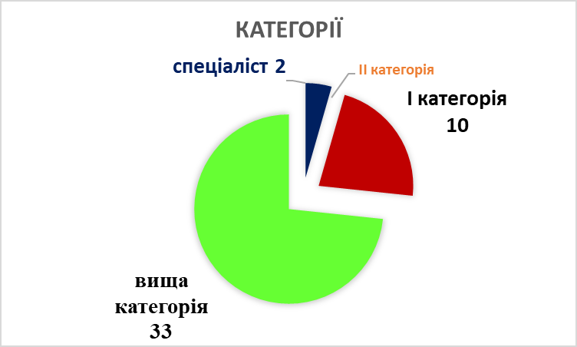
Якісний склад педагогічних працівників

Slide 33

Дякую за увагу!

